Slide 1
ЗВУК Р
Что мы уже умеем делать
Подготовила : Утеева Айман Канатбаевна.

Slide 2
Примерный комплекс упражнений для выработки артикуляционных укладов звуков Р, РЬ.

Slide 3
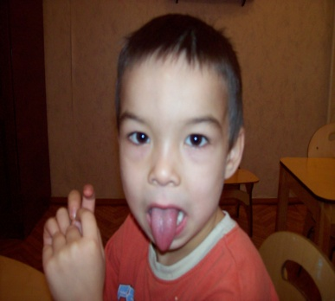
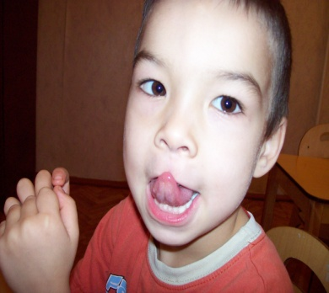
«Качели». Рот открыт, губы в улыбке. Широкий язык поднимается к носу и опускается вниз к подбордку.! Не поджимать верхнюю губу.

Slide 4
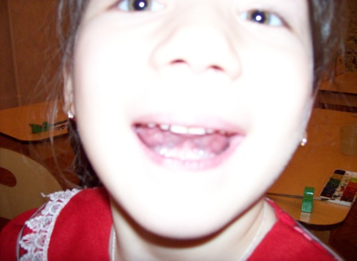
2.«Чьи зубы чище?». Широким кончиком языка «почистить» верхние зубы с внутренней стороны, делая движения языком вверх-вниз! Рот открыт.

Slide 5
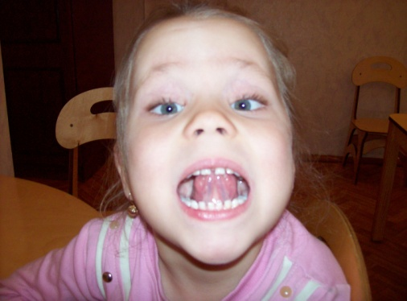
3. «Маляр». Широким кончиком языка погладить нёбо, делая движения вперёд-назад! Рот открыт.

Slide 6
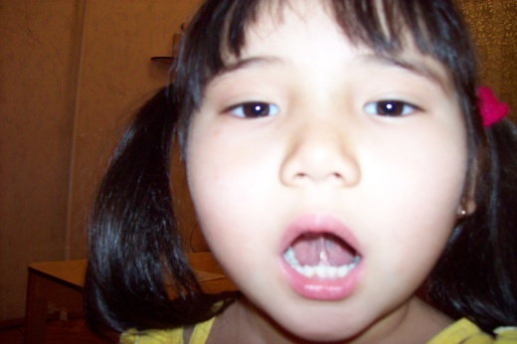
4. «Лошадка». Щёлкать языком. 5. «Грибок». Прижать широкий язык всей плоскостью к нёбу (язык присасывается) и удержать в таком положении под счёт от 1 до 10! Рот открыть.

Slide 7
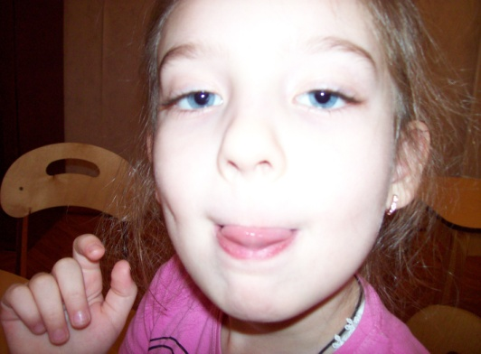
6. «Вкусное варенье». Широким передним краем языка облизать верхнюю губу, делая движение языком сверху вниз! Не помогать нижней челюстью, не поджимать верхнюю губу.

Slide 8
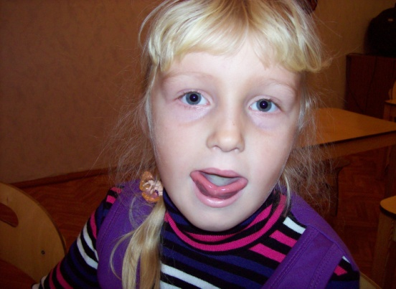
7. «Чашечка». Рот открыт. Язык высунут Боковые края и кончик подняты, средняя часть спинки языка опущена, прогибается книзу.

Slide 9
8. «Дятел». Чашечку ставим за верхние зубы и чётко говорим д-д-д.

